Slide 1
Icicle Blog System
201711430 猪野湧斗

Slide 2
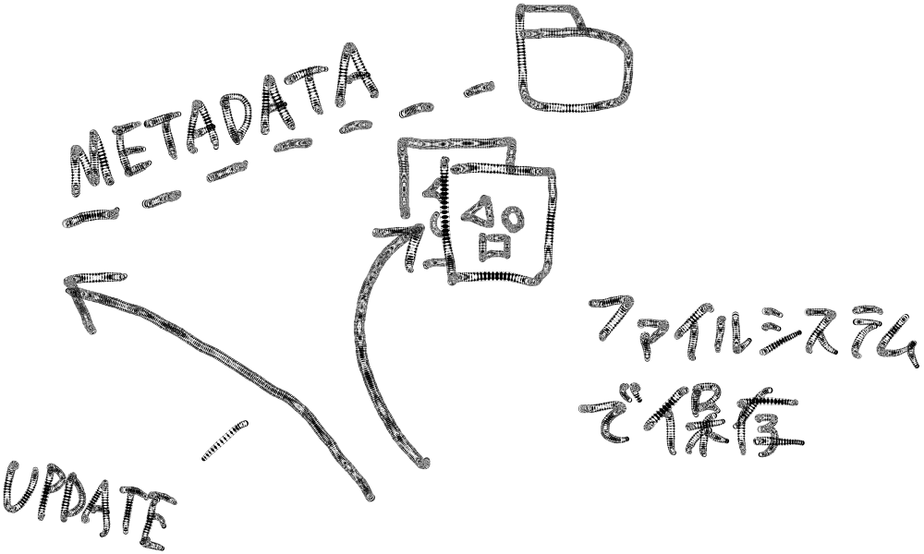
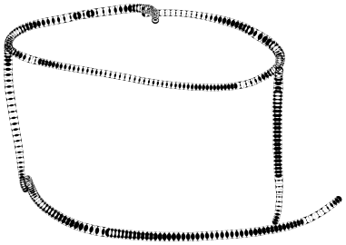

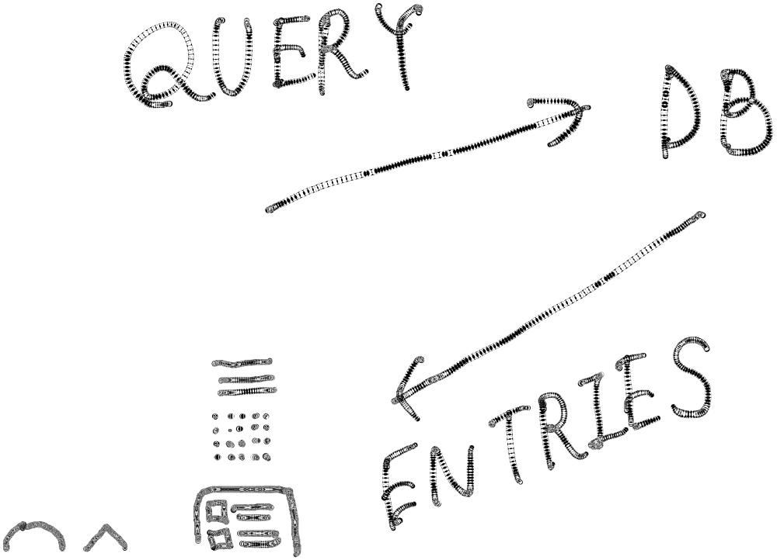









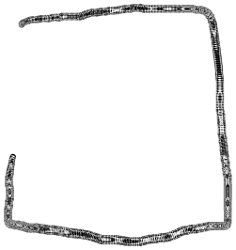
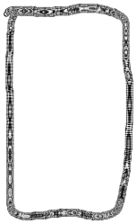

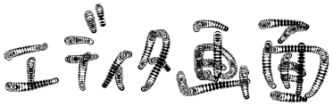



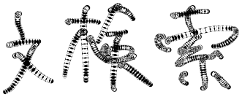

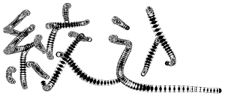


Icicle Blog System
ブログの自作にはロマンがある
マークダウンで編集・保存

Slide 3
システム概要
公開中のすべての投稿が見られる
任意のタグが付いた投稿だけを見られる
任意の著者が書いた投稿を見られる
全文検索ができる
記事にコメントをつけることができる
著者としてログインできる
記事を執筆できる
記事にはタグがつけられる

Slide 4
実体関連図
著者ID
プロフィール文
ステータス
本文
プレーンテキスト
最終更新日時
名前
パスワード
記事URI
本文(Markdown)
本文
HTML
公開日時
ID(screen_name)
ID
タイトル
記事ID
タグ文字列
プロフィール画像URI
著者
1
執筆
N
記事
M
付与
N
タグ
タグID
1
投稿
N
投稿日時
コメント
投稿者名
記事ID
コメントID
本文

Slide 5
スキーマ設計
著者(著者ID, 名前, 自己紹介, SNSリンク, 画像URI, ID(screen_name), パスワード)
候補キー: 著者ID, 非キー属性: {名前, 自己紹介, SNSリンク, 画像URI, ID(screen_name), パスワード}
記事(記事ID, タイトル, 本文マークダウン, 本文プレーンテキスト, 本文HTML,
ステータス, 公開日時, 最終更新日時, 著者ID)
候補キー: 記事ID, 非キー属性: {タイトル, 本文マークダウン, 本文プレーンテキスト, 本文HTML, ステータス, 公開日時, 最終更新日時, 著者ID}
コメント(コメントID, 投稿者名, 投稿日時, コメント本文, 記事ID)
候補キー: コメントID, 非キー属性: {投稿者名, 投稿日時, コメント本文, 記事ID}
タグ(タグID, タグ名)
候補キー: タグID, 非キー属性: タグ名
記事とタグの関係(記事ID, タグID)
候補キー: {記事ID, タグID}, 非キー属性: {}
著者: {著者ID→{名前, 自己紹介, SNSリンク, 画像URI, 電子メール, パスワード, SALT} }
記事: { 記事ID→{タイトル, 本文マークダウン, 本文プレーンテキスト, 本文HTML,
ステータス, 公開日時, 最終更新日時, 著者ID}}
コメント: {コメントID→{投稿者名, 投稿日時, コメント本文, 記事ID}}
タグ: {タグID→タグ名}
記事とタグの関係: {}

Slide 6
第三正規形の確認 – 著者
著者(著者ID, 名前, 自己紹介, SNSリンク, 画像URI, 電子メール, パスワード, SALT)
候補キー: 著者ID, 非キー属性: {名前, 自己紹介, SNSリンク, 画像URI, 電子メール, パスワード, SALT}
著者: {著者ID→{名前, 自己紹介, SNSリンク, 画像URI, 電子メール, パスワード, SALT} }
すべての非キー属性が、いかなる候補キーにも部分従属しないので第二正規形である。また、すべての非キー属性が、いかなる候補キーからも推移従属しないので、第三正規形である。

Slide 7
第三正規形の確認 – 記事
記事(記事ID, タイトル, 本文マークダウン, 本文プレーンテキスト, 本文HTML,
ステータス, 公開日時, 最終更新日時, 著者ID)
候補キー: 記事ID, 非キー属性: {タイトル, 本文マークダウン, 本文プレーンテキスト, 本文HTML, ステータス, 公開日時, 最終更新日時, 著者ID}
記事: { 記事ID→{タイトル, 本文マークダウン, 本文プレーンテキスト, 本文HTML, ステータス, 公開日時, 最終更新日時, 著者ID}}
すべての非キー属性が、いかなる候補キーにも部分従属しないので第二正規形である。
また、すべての非キー属性が、いかなる候補キーからも推移従属しないので、第三正規形である。

Slide 8
第三正規形の確認 – コメント
コメント(コメントID, 投稿者名, タイトル, コメント本文, 記事ID)
候補キー: コメントID, 非キー属性: {投稿者名, 投稿日時, コメント本文, 記事ID}
コメント: {コメントID→{投稿者名, タイトル, コメント本文, 記事ID}}
すべての非キー属性が、いかなる候補キーにも部分従属しないので第二正規形である。また、すべての非キー属性が、いかなる候補キーからも推移従属しないので、第三正規形である。

Slide 9
第三正規形の確認 – タグ
タグ(タグID, タグ名)
候補キー: タグID, 非キー属性: タグ名
タグ: {タグID→タグ名}
すべての非キー属性が、いかなる候補キーにも部分従属しないので第二正規形である。また、すべての非キー属性が、いかなる候補キーからも推移従属しないので、第三正規形である。

Slide 10
第三正規形の確認 – 記事とタグの関係
記事とタグの関係(記事ID, タグID)
候補キー: {記事ID, タグID}, 非キー属性: {}
記事とタグの関係: {}
すべての非キー属性が、いかなる候補キーにも部分従属しないので第二正規形である。また、すべての非キー属性が、いかなる候補キーからも推移従属しないので、第三正規形である。

Slide 11
テーブル定義 – 著者
create table ice_author (
name varchar(20) not null, // 著者名
biography varchar(400), // プロフィール
image_uri varchar(100), // 著者のアイコンを指すURI
author_id int auto_increment primary key, // 著者ID
screen_name varchar(256) not null, // 著者screen_name
password varchar(100) not null, // 著者パスワード平文
);

Slide 12
テーブル定義 – コメント
create table ice_comment (
name varchar(20), // コメントを書いた人の名前
comment_text varchar(1200), // コメント本文
post_id int, // コメントがつけられた記事のID
comment_id int auto_increment primary key // コメント自体のID
);

Slide 13
テーブル定義 – 記事
create table ice_post (
post_id int auto_increment primary key, // 投稿ID
title text, // 記事タイトル
content text, // 記事マークダウン
content_text text, // 記事プレーンテキスト
content_html text, // 記事HTML
status int, // 非公開: 0, 公開: 1
published datetime, // 公開日時
modified datetime, // 更新日時
author_id // 著者ID
);

Slide 14
テーブル定義 – タグ
create table ice_tag (
tag_id int auto_increment primary key, // タグID
tag_name varchar(20) not null // タグ名
);

Slide 15
テーブル定義 – 記事とタグの関係
create table ice_tag_map (
post_id int not null, // 記事ID
tag_id int not null, // タグID
primary key(post_id, tag_id)
);

Slide 16
機能1 – タグによる記事絞り込み
入力: タグ名(例: JavaScript)
出力: 指定したタグの付く記事
SELECT post.*
FROM ice_post post
LEFT JOIN ice_tag_map map on post.post_id = map.post_id
LEFT JOIN ice_tag tag on map.tag_id = tag.tag_id
WHERE tag.tag_name = ‘JavaScript';

Slide 17
機能2 – 著者による記事絞り込み
入力: 著者ID(例: 0)
出力: 指定した著者が執筆した記事
select ice_post.* from ice_post where author_id = 0

Slide 18
機能3 – 全文検索
入力: 検索キーワード(例: ’d’)
出力: 指定したキーワードが含まれる記事
SELECT *
FROM ice_post
WHERE content_text like '%d%';

Slide 19
機能4 – 記事に紐づいたタグ一覧
入力: 記事ID(例: 3)
出力: 記事に紐づけられたタグの一覧
SELECT tag.*
FROM ice_post post
LEFT JOIN ice_tag_map map ON post.post_id = map.post_id
LEFT JOIN ice_tag tag ON map.tag_id = tag.tag_id
WHERE post.post_id = 3;

Slide 20
機能5 – 記事の投稿
入力: タイトル, 記事本文(Markdown, plain, HTML), 公開/非公開, 記事ID
出力: なし
INSERT INTO ice_post (author_id, title, content, content_text,
content_html, status, published)
VALUES (1, “タイトル”, “# 見出しです”, “見出しです”,
“<h1>見出しです</h1>”, 1, cast(now() as datetime));

Slide 21
機能6 – 記事の編集
入力: タイトル, 記事本文(Markdown, plain, HTML), 公開/非公開, 記事ID
出力: なし
UPDATE ice_post SET
title=“タイトル”,
content=“# 見出しです\n本文です”,
content_text=“見出しです本文です”,
content_html=“<h1>見出しです</h1><p>本文です</p>”,
status=1,
published=cast( now() as datetime),
modified=cast( now() as datetime)
WHERE post_id=1

Slide 22
機能7 – 記事の削除
入力: 記事ID
出力: なし
DELETE FROM ice_comment WHERE post_id=1; // 記事についたコメントも削除
DELETE FROM ice_tag_map WHERE post_id=1; // 記事とタグの関係も削除
DELETE FROM ice_post WHERE post_id=1; // 記事自体を削除

Slide 23
機能8 – 新しいタグの生成
入力: タグ名
出力: なし
INSERT INTO ice_tag (tag_name) VALUES (“タグ名”);

Slide 24
機能9 – タグの削除
入力: タグID
出力: なし
DELETE FROM ice_tag_map WHERE tag_id=3; // タグを消すので記事との対応も消える
DELETE FROM ice_tag WHERE tag_id=3; // タグ自体を消す

Slide 25
機能10 – 記事にタグを紐づける
入力: 記事IDとタグID
出力: なし
INSERT INTO ice_tag_map (post_id, tag_id) VALUES (1, 2);

Slide 26
機能11 – 記事から任意のタグを外す
入力: 記事IDとタグID
出力: なし
DELETE FROM ice_tag_map
WHERE post.post_id = 2 and tag.tag_id = 3;

Slide 27
機能12 – 新しいユーザーを作る
入力: 名前, ID, パスワード
出力: なし
INSERT INTO ice_author (name, screen_name, password)
VALUES (“田所浩治”, “YJSNPI”, “114514”);

Slide 28
機能13 – ユーザーのプロフィールを更新
入力: 名前, 自己紹介, プロフィール画像のURI
出力: なし
UPDATE ice_author SET name=“野獣先輩”,
biography=“24歳、学生です。”,
image_uri=“./images/1_profile.png”
WHERE author_id=1;

Slide 29
機能14 – ユーザーを削除する
入力: 著者ID
出力: なし
DELETE FROM ice_author WHERE author_id=1;

Slide 30
機能15 – コメントを投稿する
入力: 記事ID, 名前, コメントタイトル, コメント本文
出力: なし
INSERT INTO ice_comment (post_id, name, title, comment_text)
VALUES (2, “遠野”, “まずいですよ！”, “やめてくださいよ本当に”);

Slide 31
機能16 – コメントの削除
入力: コメントID
出力: なし
DELETE FROM ice_comment WHERE comment_id=2;

Slide 32
システムへのリンク
http://turkey.slis.tsukuba.ac.jp/~s1711430/index.html

